Slide 1



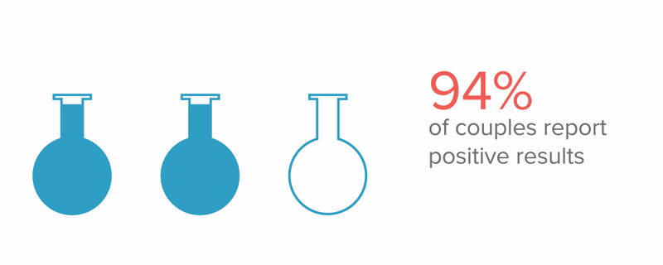
اثربخشی مداخلات پیشگیری از طلاق
مبتنی بر منابع علمی
نوذر نخعی
استاد پزشکی اجتماعی و پژوهشگر مرکز تحقیقات مدیریت خدمات سلامت
دانشگاه علوم پزشکی کرمان

Slide 2
پاسخ به سوالات متداول
جایگاه ایران در رتبه بندی طلاق دنیا
جایگاه خودمان
جایگاه پرسشنامه های قبل از ازدواج
جایگاه آموزش ها و مشاوره های قبل از ازدواج
جایگاه زوج درمانی
متغیرهای مهم زمان خواستگاری

Slide 3
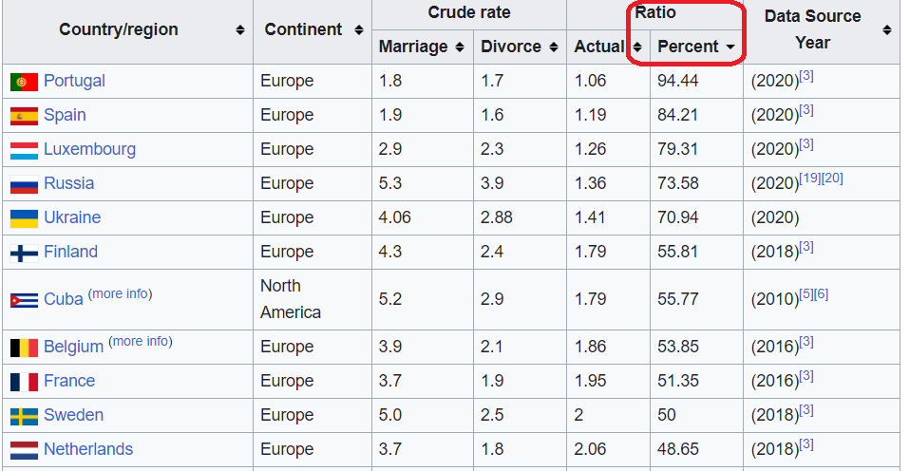
جایگاه کشور ما در رتبه بندی ویکی پدیا (درصد طلاق)؟

Slide 4
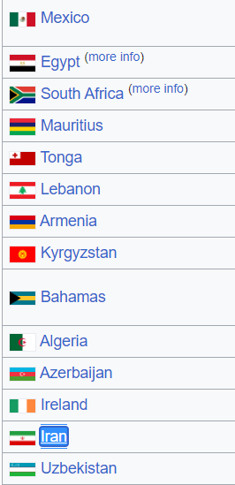
رتبه بالای 100

Slide 5
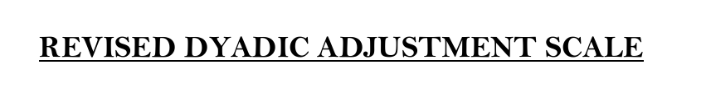
زن و شوهر­ها ممکن است در برخی امور با یکدیگر توافق نداشته باشند. لطفاً در هریک از موضوعات زیر مشخص فرمایید چقدر بین شما و همسرتان توافق و یا اختلاف وجود دارد؟
14 یا بیشتر نشانه کیفیت خوب زندگی زناشویی است (حیطه ارتباط)

Slide 6
عبارت (رضایت) | تمام اوقات | بیشتر اوقات | اغلب اوقات | هر از گاهی | بندرت | هرگز
چند وقت یکبار شما و همسرتان با هم دعوا می­کنید؟ | 0 | 1 | 2 | 3 | 4 | 5
چند وقت یکبار شما و همسرتان باعث دلخوری و عصبانیت طرف مقابل می¬شوید؟ | 0 | 1 | 2 | 3 | 4 | 5
آیا اتفاق افتاده که از ازدواج خود پشیمان شده باشید؟ | 0 | 1 | 2 | 3 | 4 | 5
چند وقت یکبار به فکر طلاق، جدایی یا پایان دادن به زندگی زناشویی خود افتاده­اید و یا درباره آن بحث کرده­اید ؟ | 0 | 1 | 2 | 3 | 4 | 5

Slide 7
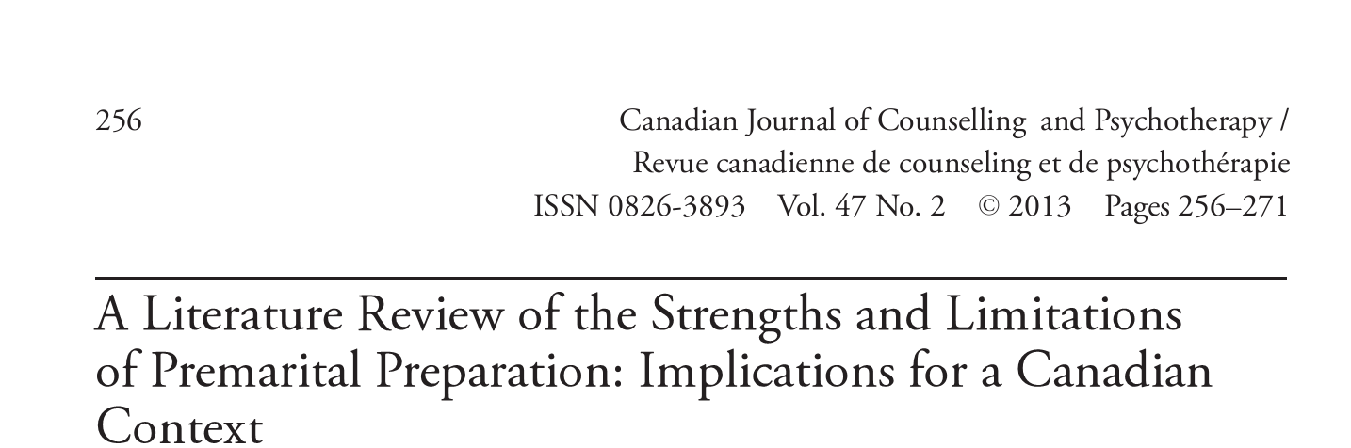
اثربخشی مشاوره های قبل از ازدواج در کانادا

Slide 8
Canadian couples pay hundreds of dollars to receive premarital preparation.
Currently, the vast majority of premarital preparation is provided in a religious context; thus, many of these funded pro-grams directly or indirectly involve clergy participation
زوج های کانادایی صدها دلار خرج میکنند برای مشاوره های قبل از ازدواج
بخش اصلی این مشاوره ها در زمینه مذهبی (کلیسا و کشیش) انجام میشود

Slide 9
Limitations of Premarital Inventories
published research on the long-term effects of inventory administration is lacking,
inventories rely on self-report measures, which may be less reliable
premarital preparation demands further scrutiny, due to mixed results
نقش پرسشنامه های قیبل از ازدواج هنوز معلوم نیست
چراکه بر اساس خودگزارش دهی هستند
لذا نمیتوان در مورد اثربخش آنها اظهارنظر صریح نمود

Slide 10
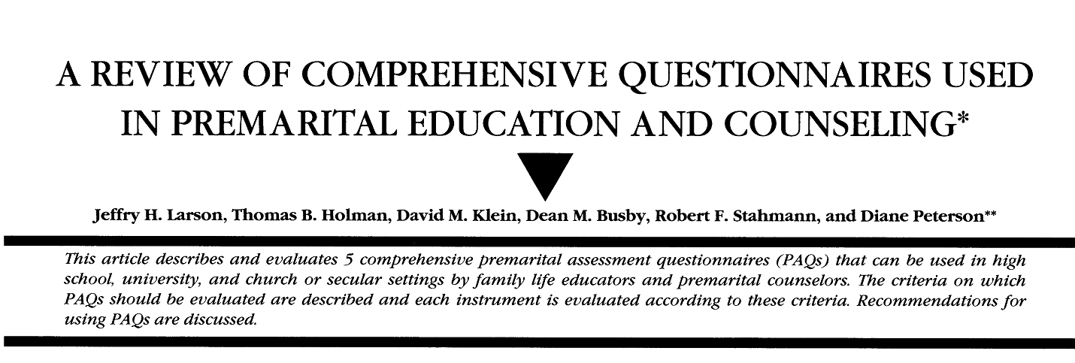
بررسی پرسشنامه های مورد استفاده در آموزش و مشاوره های قبل از ازدواج

Slide 11
At least one half (50%) of the (premarital assessment questionnaires ) PAQs fail to measure the following premarital factors:
50 درصد موارد همه جوانب را در نظر نمیتوانند بگیرند

Slide 12
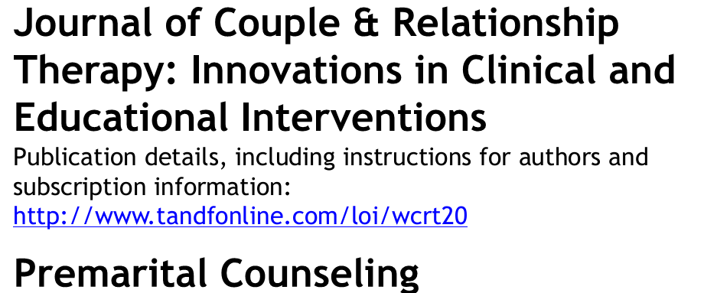

کارکرد پرسشنامه های ارزیابی قبل از ازدواج

Slide 13
PREMARITAL INVENTORIES
The inventories are not to be used as a test to determine whether or not a couple should get married,
این پرسشنامه ها نباید برای این بکار روند که آیا دو نفر باید با هم ازدواج کنند یا خیر!

Slide 14
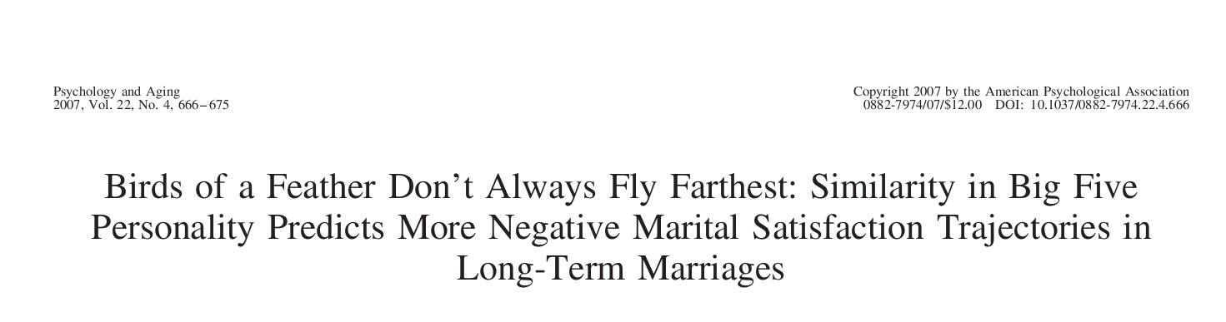
کبوتر با کبوتر باز با باز؟ نقش شباهتهای شخصیتی

Slide 15
greater overall personality similarity predicted more negative slopes in marital satisfaction
The effects of many other variables may alter dramatically with these changes in environment
هرچه شباهتهای شخصیتی بیشتر بود، رضایت زناشویی کمتر می‌شد.
نکته مهم آنکه اثر متغیرها در طول زمان کم یا زیاد می‌شود

Slide 16
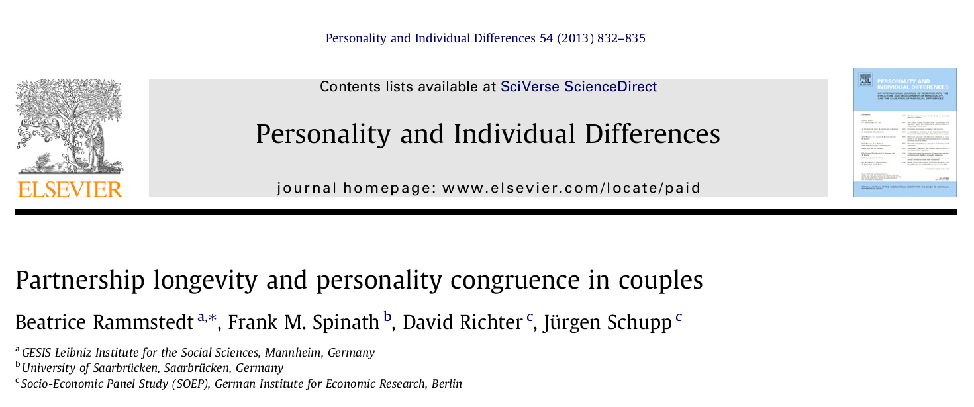

Slide 17
Personality congruence as a predictor for partnership longevity
شباهتهای شخصیتی به دوام ازدواج کمک میکند!

Slide 18
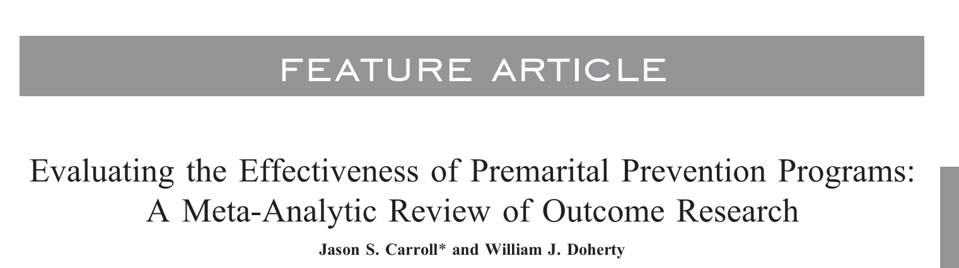
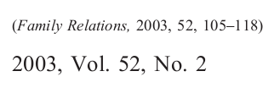
اثربخشی برنامه های قبل از ازدواج (2003)

Slide 19
The average participant in a premarital program tends to experience about a 30% increase in measures of outcome success.
Our findings suggest that premarital prevention programs are generally effective in producing immediate and short-term gains in interpersonal skills and overall relationship quality
بطور متوسط 30 درصد در افزایش رضایت زندگی زناشویی اثر دارند
در کوتاه مدت و میان مدت میتوان گفت اثر مثبتی دارند

Slide 20
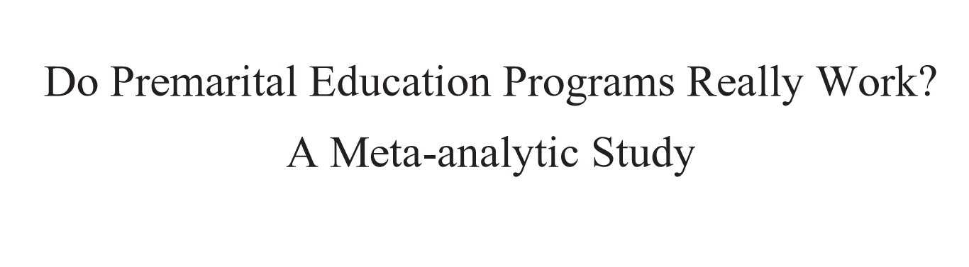

اثربخشی برنامه های قبل از ازدواج (2010)

Slide 21
premarital education programs do not improve relationship quality/satisfaction when unpublished studies are included in the analysis
it may take decades of research to provide a definitive answer to the question of the effectiveness of premarital education
وقتی مطالعات چاپ نشده را هم ارزیابی کنیم به این نتیجه میرسیم که این آموزش ها و مشاوره ها تاثیری ندارند
دهها سال تحقیق بیشتر لازم است تا بتوان به صراحت اظهر نظر نمود!

Slide 22
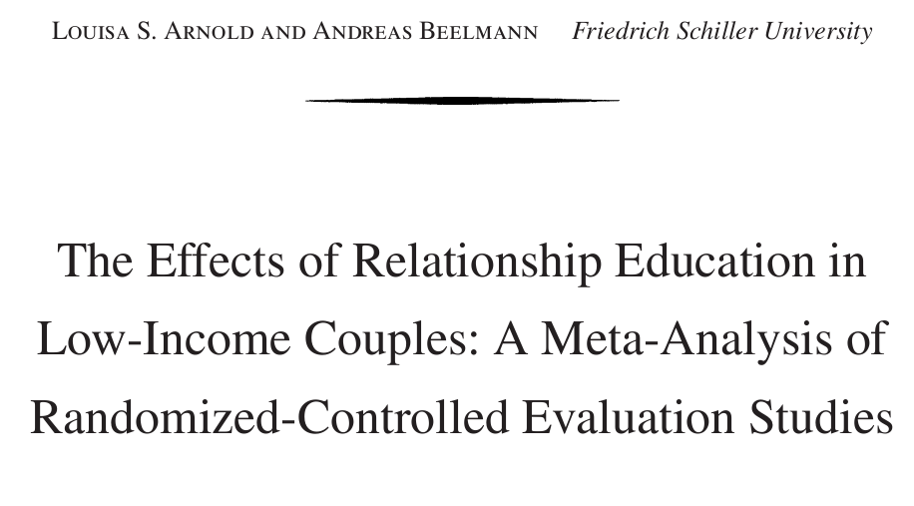

تاثیر در خانواده های کم درآمد (2019)

Slide 23
randomized-controlled design in low-income couples
Analyses revealed a small but sta-tistically significant mean effect of d+=0.10
طراحی های شاهد دار و تصادفی شده (شرایط ایده آل)
تاثیر کم

Slide 24
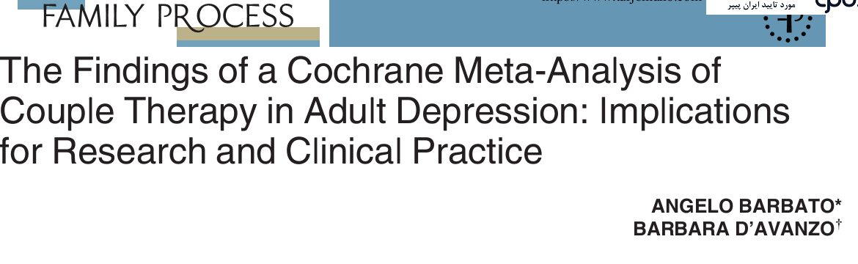
اثربخشی زوج درمانی در درمان زوج افسرده
نتایج مثبت

Slide 25
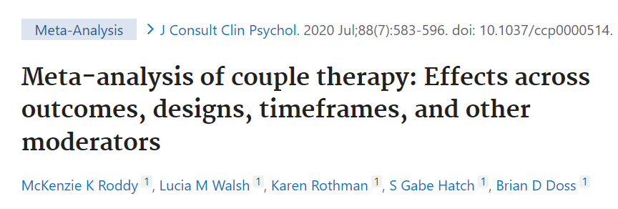
Couple therapy has large effects on key relationship domains and gains are generally maintained over short- and long-term follow-up
زوج درمانی تاثیردارد
البته به تفاوت های فرهنگی باید دقت نمود

Slide 26
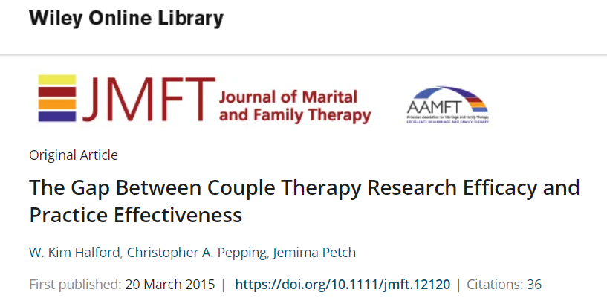

Slide 27
Efficacy refers to treatment effects observed in randomized controlled trials, whereas effectiveness refers to treatment effects in routine practice.
توجه به دو واژه
کارآیی (شرایط ایده آل)
اثربخشی (شرایط واقعی)

Slide 28
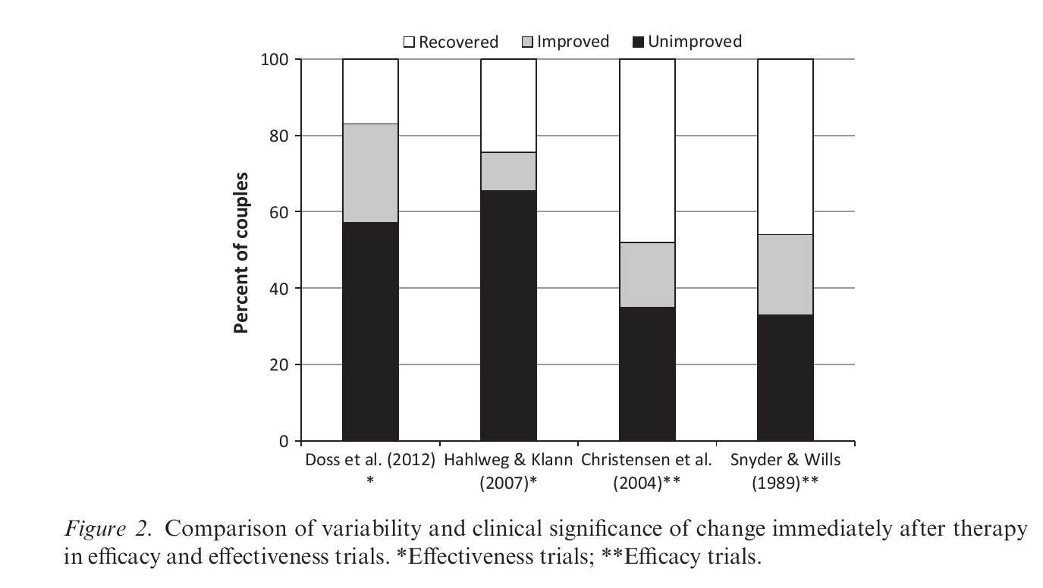
شرایط واقعی
شرایط ایده آل

Slide 29
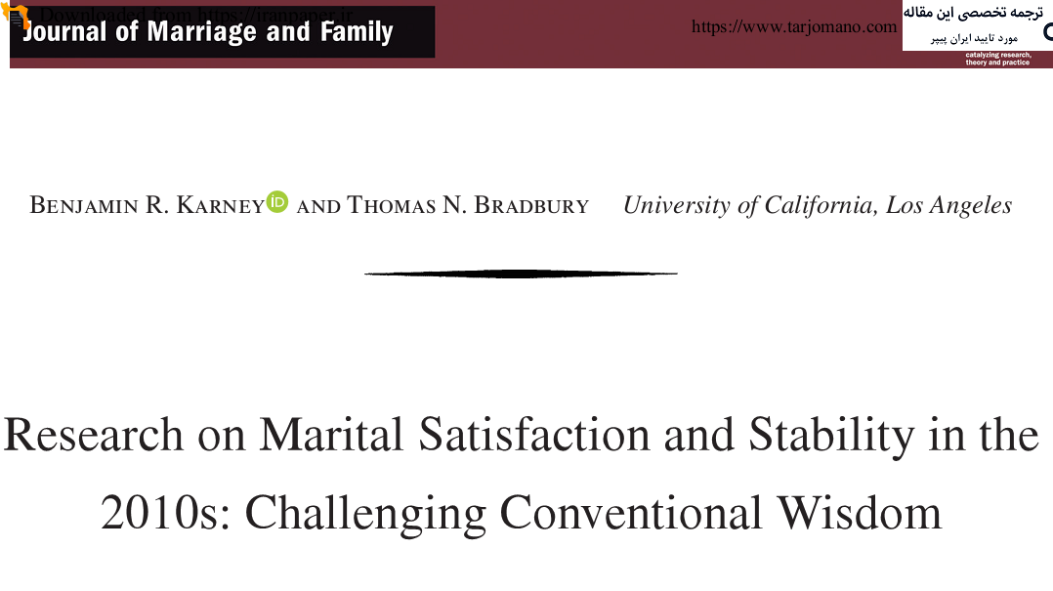

در نهایت چه؟

Slide 30
Contrary to predictions of behavioral models of marriage, negative communication between spouses can be difficult to change, does not necessarily lead to more satisfying relationships when it is changed, and does not always predict distress
Understanding and promoting marital satisfaction and stability are more complex than we appreciated at the start of the decade
روابط منفی بین زوج ها به این راحتی قابل اصلاح نیستند و حتی در صورت تغییر تضمینی بر رفع مشکلات زناشویی نیستند.
درک و ارتقای اجزای رضایت زناشویی به این سادگی که تابحال تصور میشد نیست

Slide 31
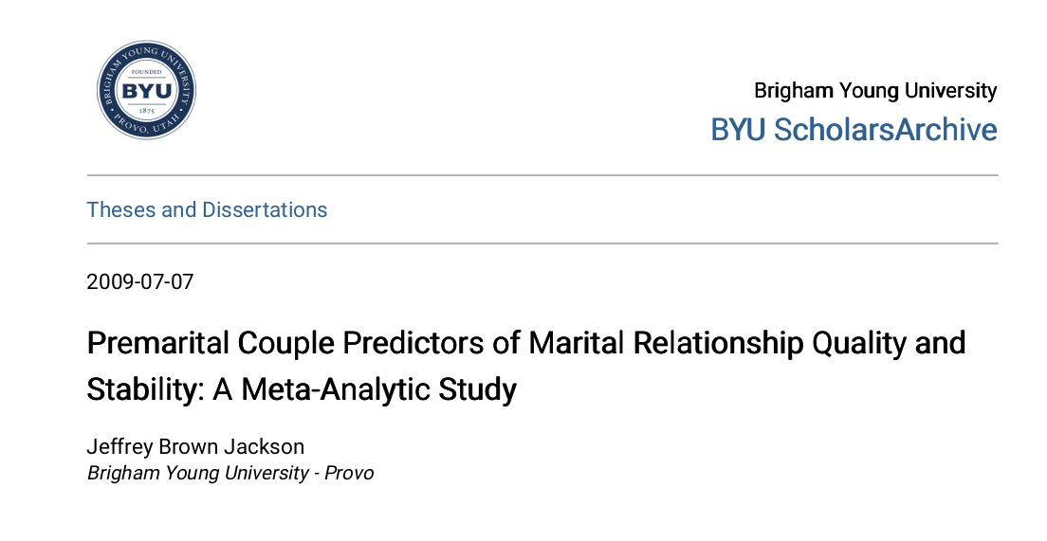
داشتن یا نداشتن چه خصوصیاتی، در بدو ازدواج، بر وقوع طلاق تاثیر دارد؟

Slide 32
عوامل خطر (به ترتیب قدرت ارتباط)
Negative Interaction Factors
Premarital Sex
Violence Factors
Cohabitation
عوامل منفی ارتباطی: تحقیر، توهین، غر زدن، ایراد گرفتن مکرر
تجربه ارتباط جنسی
تندی و خشن بودن
همباشی

Slide 33
عوامل محافظ (به ترتیب قدرت ارتباط)
Quality Factors
Family-of-Origin Experience
Marriage Readiness Factors
Attitude and value similarity
عوامل کیفی: نجابت، احترام، گذشت، صداقت
تجربه کودکی خوب و با محبت بزرگ شدن
آمادگی برای ازدواج
تشابه نسبی ارزش ها و نگرش ها: اعتقادات مذهبی، تمیزی، پایبندی به آداب و رسوم، ....

Slide 34
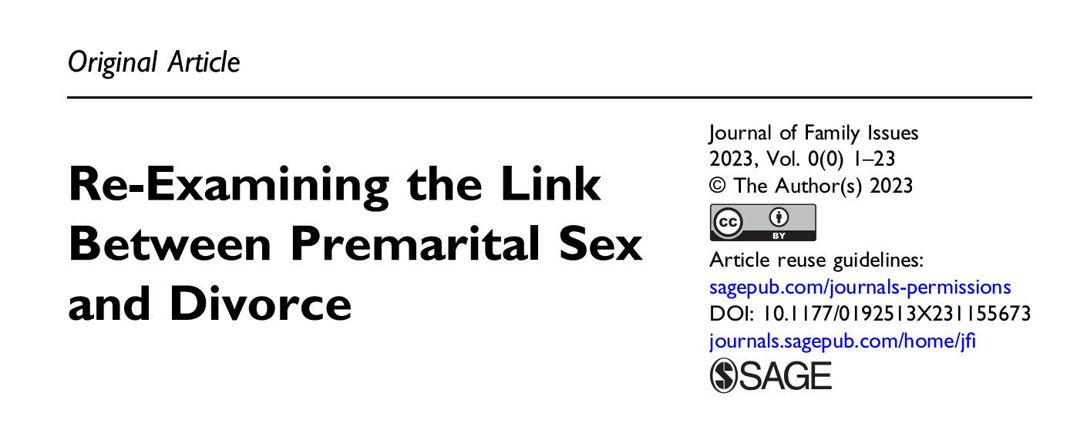
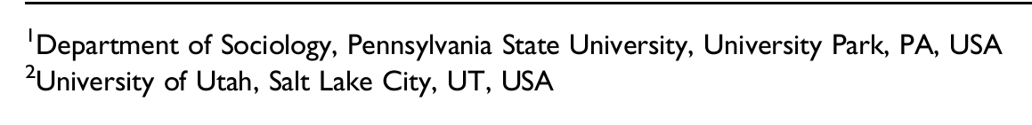
داشتن تجربه روابط جنسی قبل از ازدواج

Slide 35
Premarital sex is linked to higher rates of divorce (Kahn and London, 1991;Paik, 2011),
Those with premarital sexual partners have more than twice the odds of divorce as do those without (ORs = 2.50—2.52).
افزایش احتمال طلاق، در صورت داشتن تجربه رابطه جنسی قبل از ازدواج، یک یافته قطعی است
دو برابر افزایش می یابد

Slide 36
Those with the highest number of premarital sexual partners as of Wave III (nine or more) have about triple the odds of divorce compared to those with none (ORs = 2.65—3.20).
We find no evidence of gender differences in the link between premarital sex and divorce.
در صورت تعدد شرکای جنسی سه برابر افزایش می یابد
دو جنس فرقی با هم نمیکنند

Slide 37
چند نکته کلیدی و حیاتی جهت آگاهسازی جوانان

Slide 38
دو علتی که جوانان به نصیحت بزرگترها گوششان بدهکار نیست
The first is a lack of awareness of their existence or benefit.
The second is that the period of engagement is one during which couples look at each other through “rose-colored glasses.” Despite seeing divorce among their friends and families, the “it won’t happen to us” syndrome is alive and well.

Slide 39
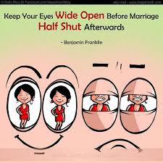

قبل از ازدواج تا میتونین چشماتون را باز کنین و بعد از ازدواج تا میتونین ببندین!

Slide 40
چند نکته مهم در انتخاب همسر
بسیاری از طلاق ها ریشه در انتخاب نادرست دارند
قبل از فکر کردن در مورد شریک زندگی، به خودت فکر کن
هدف زندگی را قبل از ازدواج مشخص کنید و نه بعد...
معیار داشته باشیم (جزئی کردن و اختصاصی کردن)
معیارها ایده آل نباشند
معیارها درجه داشته باشند
بنا را برگذشت و سازگاری از همان ابتدا باید گذاشت
از همان ابتدا امیدوار به تغییر طرف مقابل نباشیم

Slide 41

هفت عادت مخرب
1- انتقاد کردن (چرا دیر اومدی؟....چقدر غذات شور شده!)
2- عیب جویی کردن (چرا مامانت این حرف زد!)
3- گلایه کردن ( چرا منو کم آوردی؟)
4- نق و غر زدن (پاشو ....اینقدر نخواب، به موبایلت ور نرو....)
5- تهدید کردن (اگر خونه مامانم نیای هر چی دیدی ..)
6- تنبیه کردن (امروز از غذا خبری نیست، از خرجی خبری نیست)
7- رشوه دادن (اگر بیای بریم خونه مادرم .....)
Seven Deadly Habits
1.Criticizing
2.Blaming
3.Complaining
4.Nagging
5.Threatening
6.Punishing
7.Bribing, rewarding to control

Slide 42
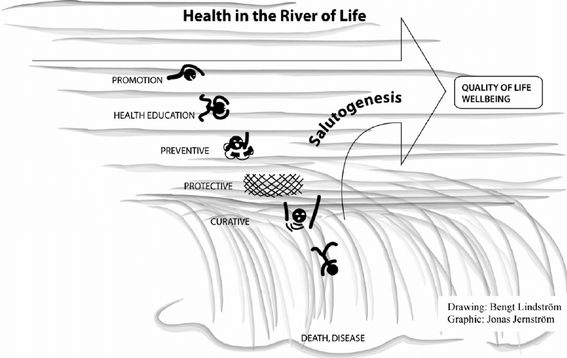
رودخانه زندگی
تربیت خانوادگی
آموزش مهارت ها
آشنایی با عوامل
محافظ و خطر
آموزش حین ازدواج
زوج درمانی

Slide 43
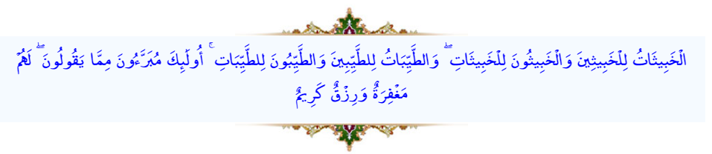


آیه 26 سوره نور

